Slide 1
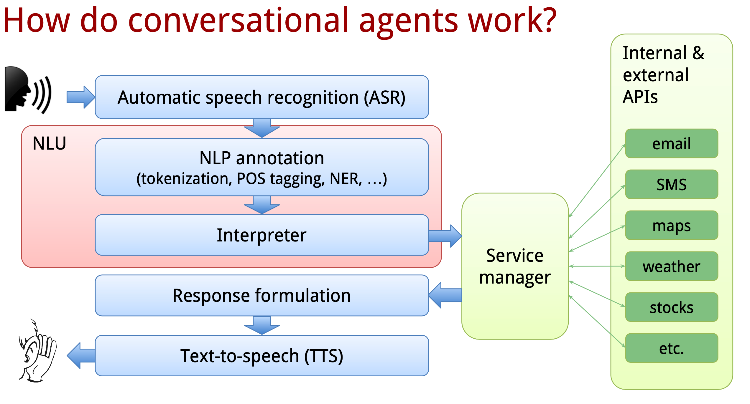
自然言語理解はなんぞや？自然言語理解は自然言語処理のサブ課題
「今日の天気は？」
「今日の天気は？」の音声を文字に変換
(NLPで前処理する)
NLP annotation
(tokenization, POS tagging, NER, ...)
天気を調べるリクエストを投げる
前処理の結果を受けて、
「天気を聞いている」意図を理解する
Interpreter
自然言語理解
この部分のみNLU
調べた結果で天気を教える日本語テキストを生成する。
テキストを音声に変換する

Slide 2
Goals of NLU (Natural Language Understanding)
人間の認知への理解に役に立つ。（科学的なゴール）
  自然言語が複雑なこと、自然言語を理解するのは難しい。機械で自然言語が理解出来たら、そこから「人間がどのように自然言語を理解しているか」の問題も解けるかもしれない。
役に立つ人工エイジェントを作る。（技術的なゴール）
NLUはAIのサブ課題のため、NLUの問題を解決できたら、AIの一部も解けた(solved)といえる。

Slide 3
科学的な視点と技術的な視点
James Allen (1987)[T]
here can be two underlying motivations for building a computational theory.
The technological goal is simply to build better computers, and any solution that works would be acceptable.
The cognitive goal is to build a computational analog of the human-language-processing mechanism; such a theory would be acceptable only after it had been verified by experiment.
（NLUの）計算理論を開発する際に２つの視点がある。
技術的な視点：使えば良い、中身がどうても良い。
科学的な視点：人間と同じ思考で得た過程が重要。
この授業は主に技術的な視点でNLUを見る。

Slide 4
どうやって「理解した」と判断する？
１．推理できるかを見る。（読解みたい）
例：
t: About two weeks before the trial started, I was in Shapiro’s office in Century City.
h: Shapiro works in Century City.
推論判定: YES
２．会話をする。話に対して正しい反応をしたかどうか。
例：SIRIに天気を聞く。
３．翻訳できるかを見る。
翻訳できることは、話を理解していると同じ。

Slide 5
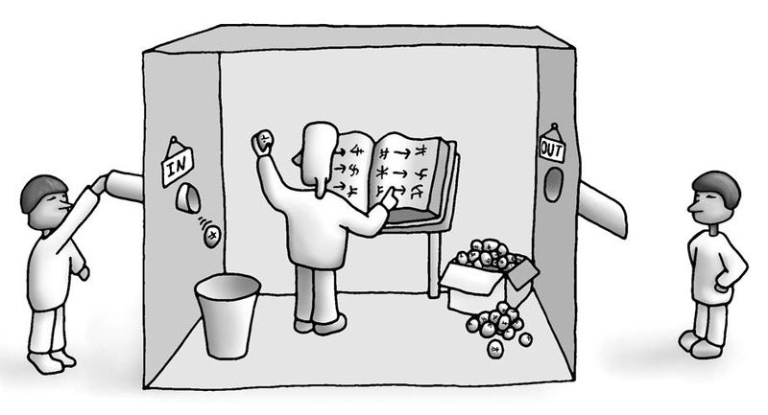
哲学的な討論
Turing Test: 行為で「理解した」を判断できる。
Turingが提案した、ある機械が「人間的」かどうかを判定するためのテストである。
実験者が実験体と文字で会話して、向こうは人間らしい会話できたら、人間だと判断する。
The Chinese Room：行為だけだと判断できない。
あなだが部屋にいる。外の人と紙で中国語で会話する。
あなだは中国語わからないが、部屋の中に大量な中国語の文法や、中国語を生成するアルゴリズムに関連する本がある。
この場合だと、中国語を理解していないが、人力生成器として外の人の話に返事できる。
どっちが正しいかが重要ではない。

Slide 6
歴史の話
1960s: Pattern-matching with small rule-sets ルールベース
1970-80s: Linguistically rich, logic-driven, grounded systems; restricted applications
Mid-1990s: Statistical revolution in NLP → decrease in NLU work 統計的なアプローチ
Late 2000s: NLU returns to center stage, mixing techniques from previous decades
Mid-2010s: Deep learning takes over NLU: LSTMs, seq2seq, ..
現状：だいぶ賢くなったが、完全解決するまではまだ程遠い。

Slide 7
【再掲】会話エージェントの処理の流れ
「今日の天気は？」
「今日の天気は？」の音声を文字に変換
(NLPで前処理する)
NLP annotation
(tokenization, POS tagging, NER, ...)
天気を調べるリクエストを投げる
前処理の結果を受けて、
「天気を聞いている」意図を理解する
Interpreter
自然言語理解
この部分のみNLU
調べた結果で天気を教える日本語テキストを生成する。
テキストを音声に変換する

Slide 8

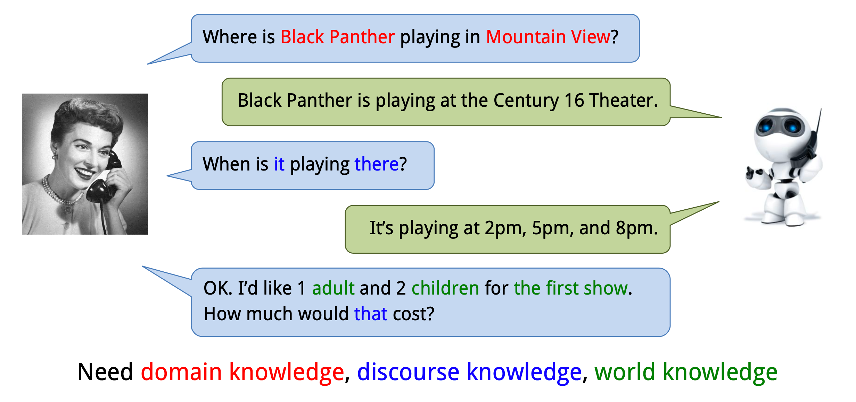
対話エージェントを実現するのは非常に難しい、エージェントにいろんな知識が必要
ドメイン知識
会話に関する知識
常識
It は black pantherの話をしている
Adultが買えない、買えるのはAdult ticket

Slide 9
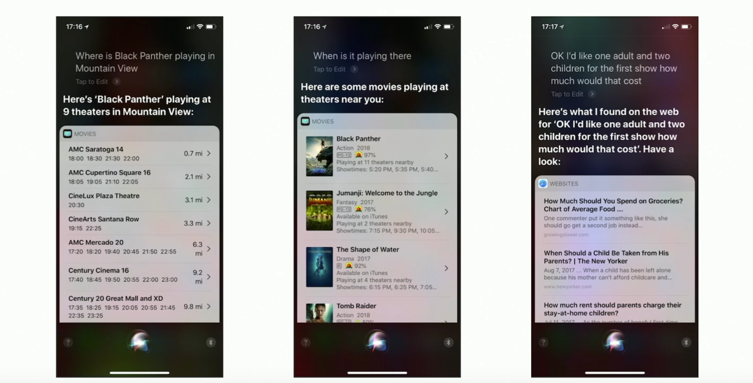
現状はどうなっているか。
完全に理解できていないから、Fallbackの手段ーウェブ検索を使う。
コンテキストの機能がない。

Slide 10
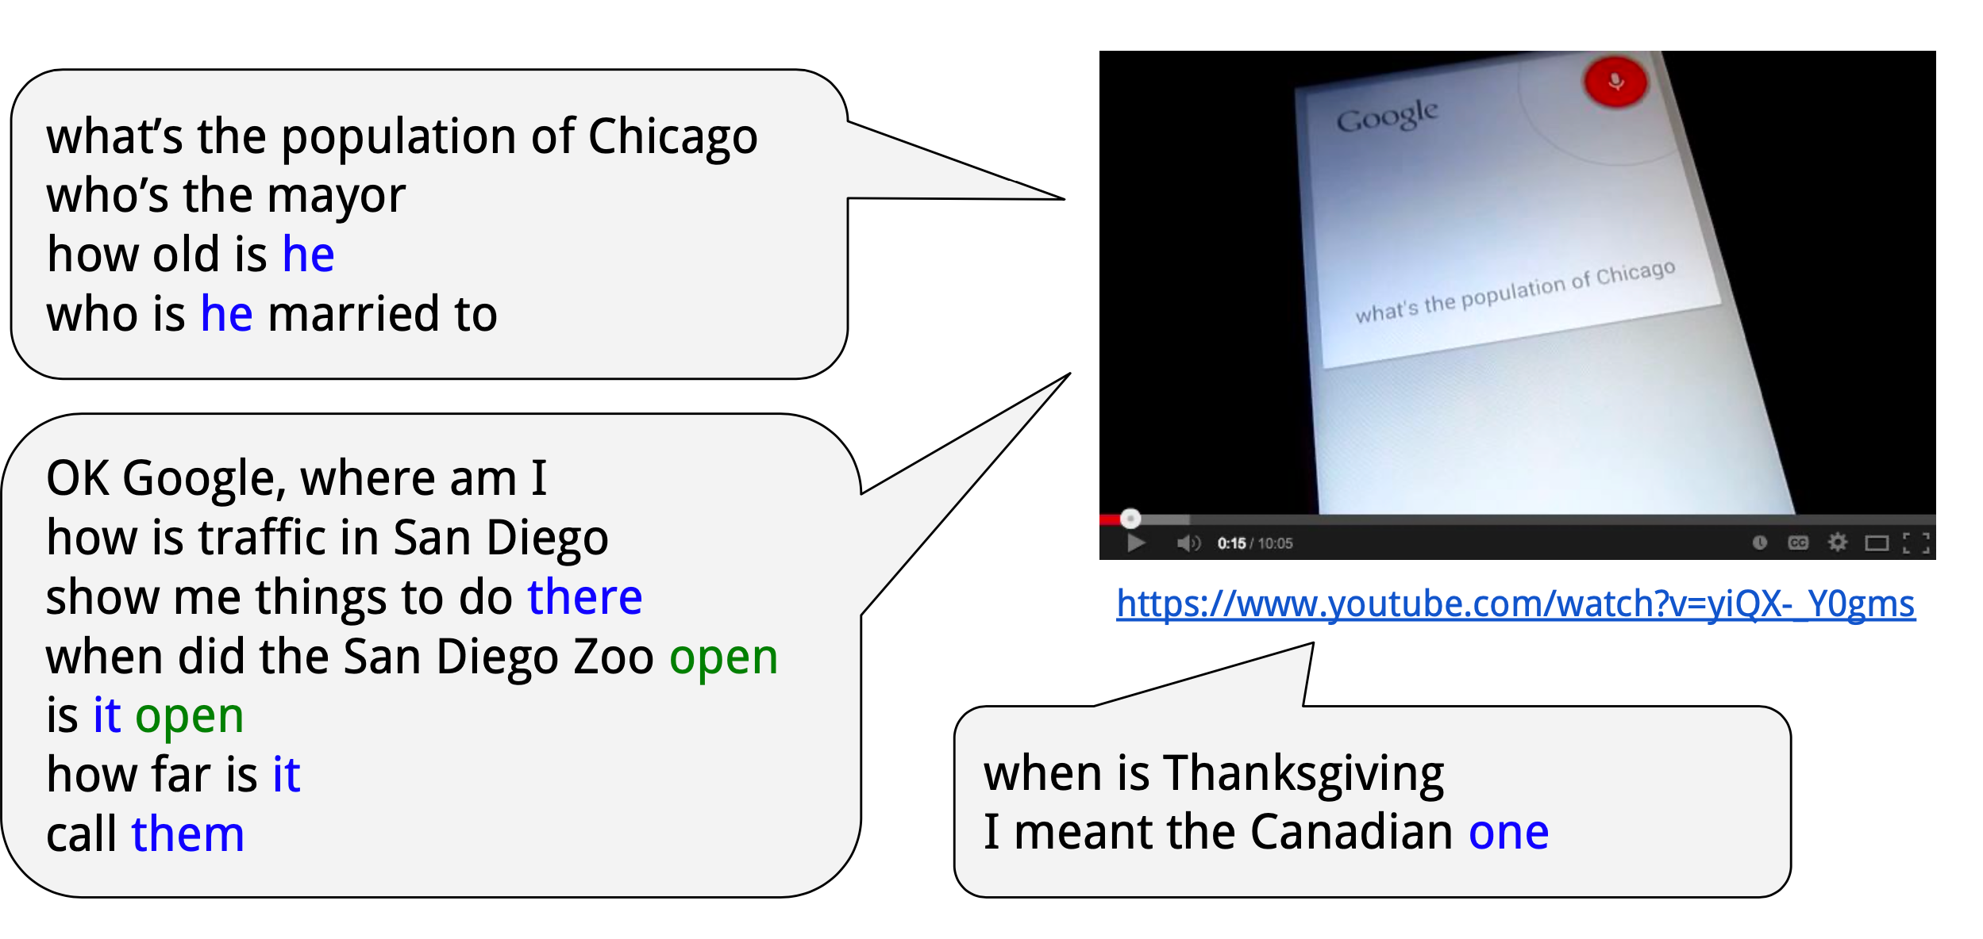
文字入力よりは音声で検索する人が多くなっている
モバイルデバイスを使う人が多くなったため、文字入力よりは音声で検索する人が多くなっている。
音声検索の特徴としては、入力は言葉のクエリーではなく、自然言語になる。
そのために、Googleは自然言語理解に欠かせないコンテキストに対し非常注力している。

Slide 11
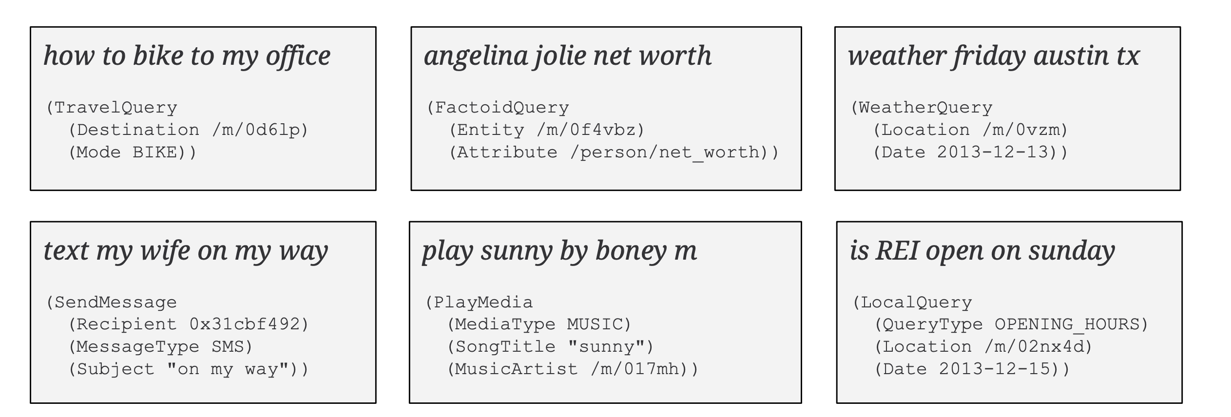
クエリーの意味の解析(Semantic query parsing)が重要になっている
従来の情報検索よりは、
ソリューションを聞くクエリーが多くなっている。
行動させるクエリーが多くなっている。

Slide 12
応用：感情分析
例：
世論監視、新製品が出た後のSNSの反響を監視し、得た情報をマーケティング部門の人に売る。
Auto Trading：今は多くのHedge fundに使われている。

Slide 13
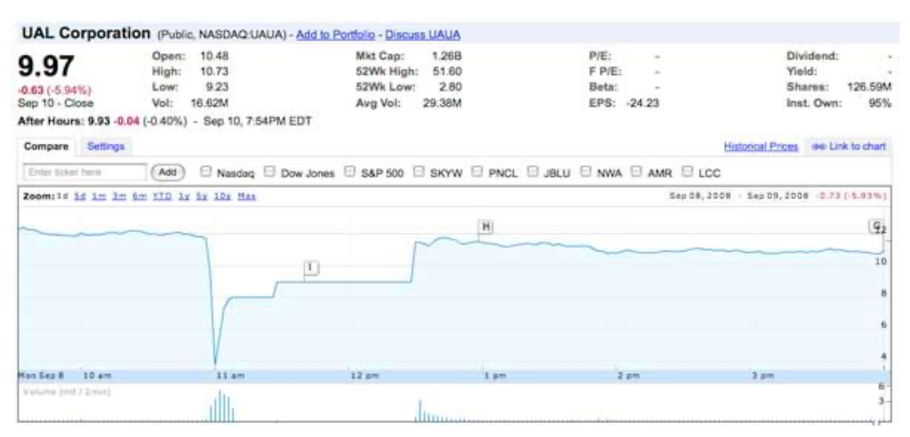
NLUを使ってマーケティングの予測をすることは問題になる可能性もある
Google Newsは会社がまもなく破綻する６年の前のニュースを誤ってクロールして、サイトに上げた。自動取引システムはそのニュースに秒速で反応して、その会社の株を売った。

Slide 14
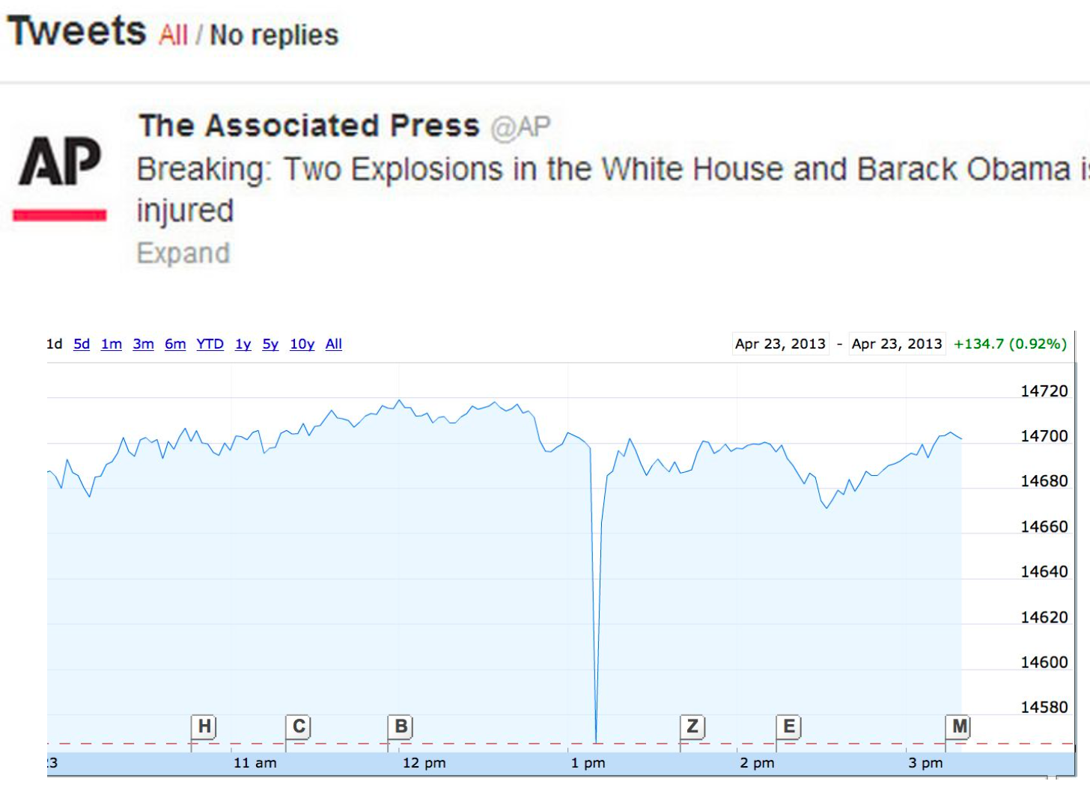
起こった問題その２
Hackerが新聞社のTwitterアカウントをハッキングして、ホワイトハウスに爆発があったFake newを流して、自動取引システムの反応でダウ平均株価が一気に下がった。
まだ不安定ではあるが、自動取引システムは非常にポテンシャルがあるので、銀行やHedge fundがこの領域に多額の投資をしている。

Slide 15
NLUの問題を定義する方法 その１：粒度で定義する。
Lexical Semantics: 単語の意味
Compositional Semantics: 文の意味
Language in Context: コンテキストを考慮する

Slide 16
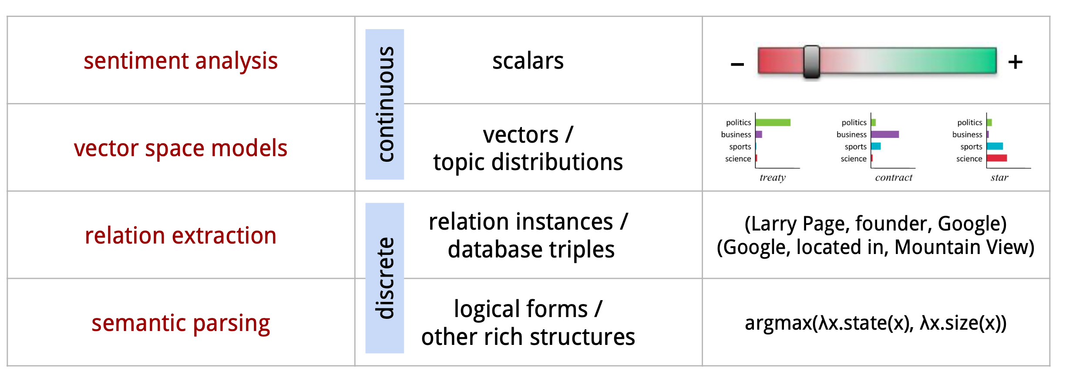
NLUの問題を定義する方法 その２：アウトプットの形式で定義する。

Slide 17
この授業の２つのトピック
意味合成（Semantic Composition)：
単語が意味を持っている。単語の意味と文の意味はどのような関係しているのか。どのように単語の意味から文の意味を推測するのか。
学習（Learning)：
どうすれば、既存のデータからの学習によって、意味がわかるモデルを作れるか。

Slide 18
レクチャーの概要
Lecture 1: 概要（このレクチャー）
Lecture 2: 単語の分散表現（HW1)
分散表現の種類
類似度の測り方
類似度を正確性に測るためにどうすればよいか
Lecture 3: 感情分析（HW2)
Lecture 4: 関係抽出（HW3)
Lecture 5: 自然言語推理（HW4）
Lecture 6: Grounded language understanding（基礎的な言語理解？）
Lecture 7: 語意解析（Semantic parsing)
Lecture 8: モデルの評価方法
Lecture 9: コンテキストを考慮した単語分散表現（Contextual word representations：bert, elmo, etc.）
Lecture 10: NLP論文の書き方

Slide 19
Resources
Homepage: https://web.stanford.edu/class/cs224u/
Course set-up： https://nbviewer.jupyter.org/github/cgpotts/cs224u/blob/2019-spring/setup.ipynb
Jupyter tutorial: https://nbviewer.jupyter.org/github/cgpotts/cs224u/blob/2019-spring/jupyter_notebook_tutorial.ipynb
Numpy tutorial: https://nbviewer.jupyter.org/github/cgpotts/cs224u/blob/2019-spring/numpy_tutorial.ipynb
PyTorch tutorial: https://nbviewer.jupyter.org/github/cgpotts/cs224u/blob/2019-spring/tutorial_pytorch.ipynb

